Slide 1


Lina Jankauskienė
IKIMOKYKLINIO UGDYMO ATEITIES LYDERIS – KOKS JIS?
Medžiaga saugoma autorių teisėmis Ⓒ

Slide 2



PASAULIS KEIČIASI...
KAS MŪSŲ LAUKIA?
Notes:
Istorija apie kompiuterius

Slide 3





MAKROTENDENCIJOS
DIRBTINIO INTELEKTO IR TECHNOLOGIJŲ REVOLIUCIJA
KYLANTYS REIKALAVIMAI APLINKOSAUGAI
INFLIACIJA IR PRAGYVENIMO KAINA
DĖMESYS SOCIALINEI GEROVEI IR DARBO JĖGAI
World Economic Forum, Future of Jobs Survey 2024
Notes:
All in 60-50 percents
Carbon emision for infrastructure 63%, 56 for transporttation
Technology includes new materials

Slide 4
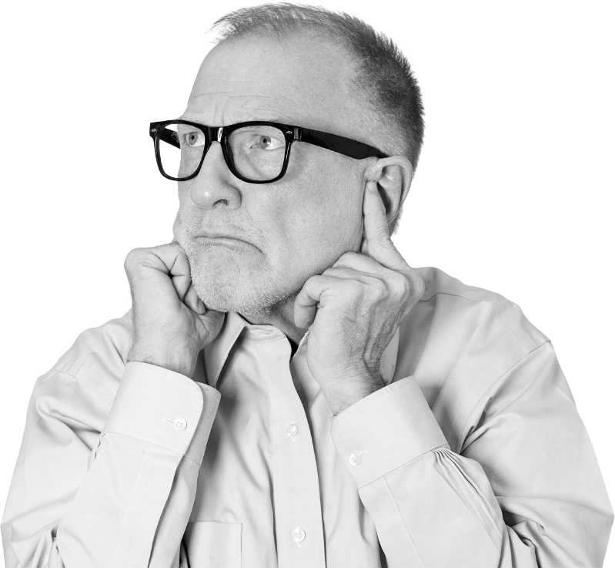
ĮGŪDŽIŲ NESTABILUMAS
Darbuotojai gali tikėtis, kad vidutiniškai
39% jų turimų įgūdžių reikės transformuoti arba taps nebereikalingi
2025-2030 laikotarpiu
THE FUTURE OF JOBS REPORT, 2025
WORLD ECONOMIC FORUM
Notes:
Kita vertus, mes bis labiau zengiame I kompetenciju ekonomika.o gal net santykiu ekonomika

Slide 5
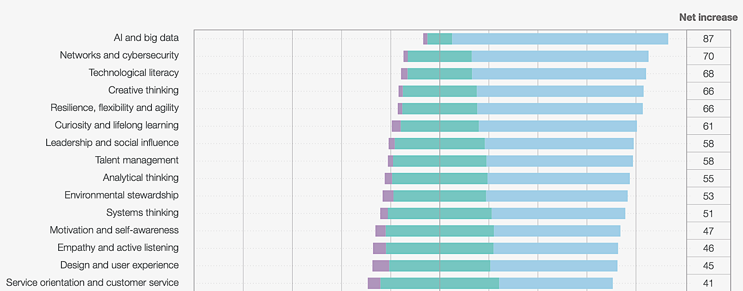

LABIAUSIAI KYLANČIOS KOMPETENCIJOS
2025-2030
Dirbtinis intelektas ir didieji duomenys
Tinklai ir kibernetinė sauga
Technologinis raštingumas
Kūrybinis mąstymas
Atsparumas, lankstumas
Smalsumas ir mokymasis visą gyvenimą
Lydersytė ir socialinė įtaka
Talentų vadyba
Analitinis mąstymas
Aplinkosauga
Sisteminis mąstymas
Motyvacija ir savimonė
Empatija ir aktyvus klausymas
Dizainas ir vartotojų patirties kūrimas
Orientacija į klientą ir paslaugų vadyba
THE FUTURE OF JOBS REPORT, 2025
WORLD ECONOMIC FORUM

Slide 6


KAS LAUKIA ŠVIETIMO IR MOKYMŲ SEKTORIAUS:
LABIAUSIAI KYLA ŠIŲ KOMPETENCIJŲ SVARBA:
SMALSUMAS IR MOKYMASIS VISĄ GYVENIMĄ (TOP 1)
SEKTORIUS DEDA SANTYKINAI MAŽIAU PASTANGŲ NEI KITI SEKTORIAI PERKVALIFIKUOTI SAVO SPECIALISTUS
(73 proc. palyginti su 85 proc.)
ANALITINIS MĄSTYMAS
(TOP 1)
KŪRYBINIS MĄSTYMAS (TOP 2)
LYDERYSTĖ IR SOCIALINĖ ĮTAKA (TOP 3)
TECHNOLOGINIS RAŠTINGUMAS (TOP 6)
World Economic Forum, Future of Jobs Survey 2024
Notes:
Online mokymu specialistai yra krentanti

Slide 7

GERA ŽINIA:
Ugdymo specialistai nepatenka tarp nykstančių profesijų (nors jų nėra ir taip kylančių)

Slide 8


ŠIUOLAIKINĖ LYDERYSTĖ – VIS DAŽNIAU YRA ADAPTYVI LYDERYSTĖ:
„Užlipti į balkoną“
Emocinis intelektas
Organizacinis teisingumas. Atskirti lyderystę nuo valdžios
Ugdymas bei inovatyvumas
Priimti socialinę įvairovę ir skatinti įtrauktį
Kompleksinių problemų sprendimas (kartu)
Dr. Ronald Heifetz and Marty Linsky
Adaptive leadership model at Harvard University
Notes:
The leader's role is to create the conditions for people to do the adaptive work, rather than being the sole problem-solver.
Ronald Heifetz is credited with codifying the notion of Adaptive Challenges, together with the tools of Adaptive Leadership (Heifetz, 1994). Heifetz identified that organisations are broadly confronted with two types of problems: • Technical Problems – those for which there is already a known answer and which can thus be addressed on the basis of the organisation’s accumulated knowledge, expertise and experience. • Adaptive Challenges – those for which there is no known solution, often because they haven’t been experienced before.
By definition this requires leaders to acknowledge that they initially don’t know ‘the solution’. To tackle these sorts of challenges requires leaders to take on a new role. They need to accept and welcome not knowing all the answers. More importantly, they need to accept that one person can’t know,
Adaptive Leadership is based on the premise that leadership is more of a process rather than individual personal capabilities (Heifetz et al., 2004). This process requires people to focus on the specific problems at hand and to modify the way they have worked in the past. According to Heifetz this type of leadership should compel all stakeholders involved to work towards a solution through debate and creative thinking, identifying the rewards, opportunities, and challenges they will face. The outcome of the process should be positive change that is nonthreatening to those responsible for generating and executing the change.
There are many areas of managerial and professional life where you can do exceedingly good work within the repertoire of your knowhow and within the procedures and cultural design of your organization. Those contexts do not require adaptive leadership; they require the appropriate practices of managerial authority and expertise… The adaptive context is a situation that demands a response outside your current toolkit or repertoire; it consists of a gap between aspirations and operational capacity that cannot be closed by the expertise and procedures currently in place.” Ron Heifetz: ‘Adaptive Leadership’, Creelman Research Thought Leaders, Vol 2.5, 2009.

Slide 9
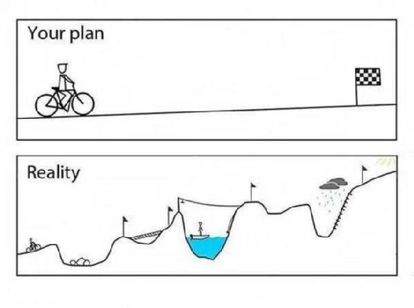
MŪSŲ KELIONĖ Į ATEITĮ:
PLANAS
Kodėl reikia valdyti
pokyčius?
REALYBĖ

Slide 10
15-70-15 taisyklė
POKYČIŲ VALDYMAS
“Entuziastai”
(15 %)
“Mes norime įsitikinti”
(70 %)
“Visada prieš”
(15 %)
Kaip elgtis vadovui ir valdyti pokytį?

Slide 11
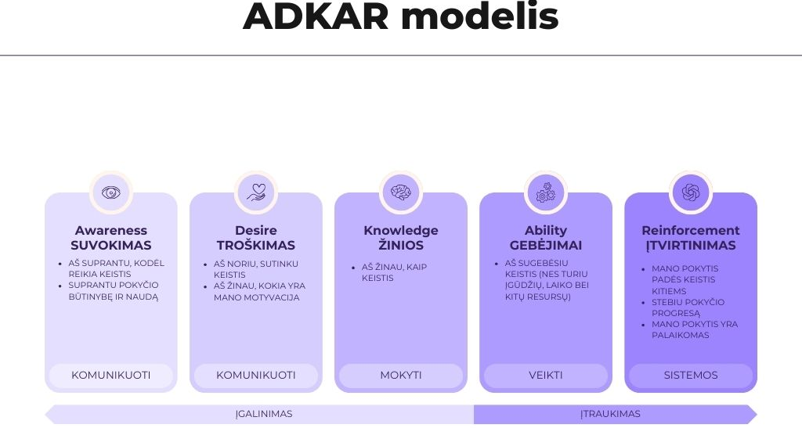

Slide 12
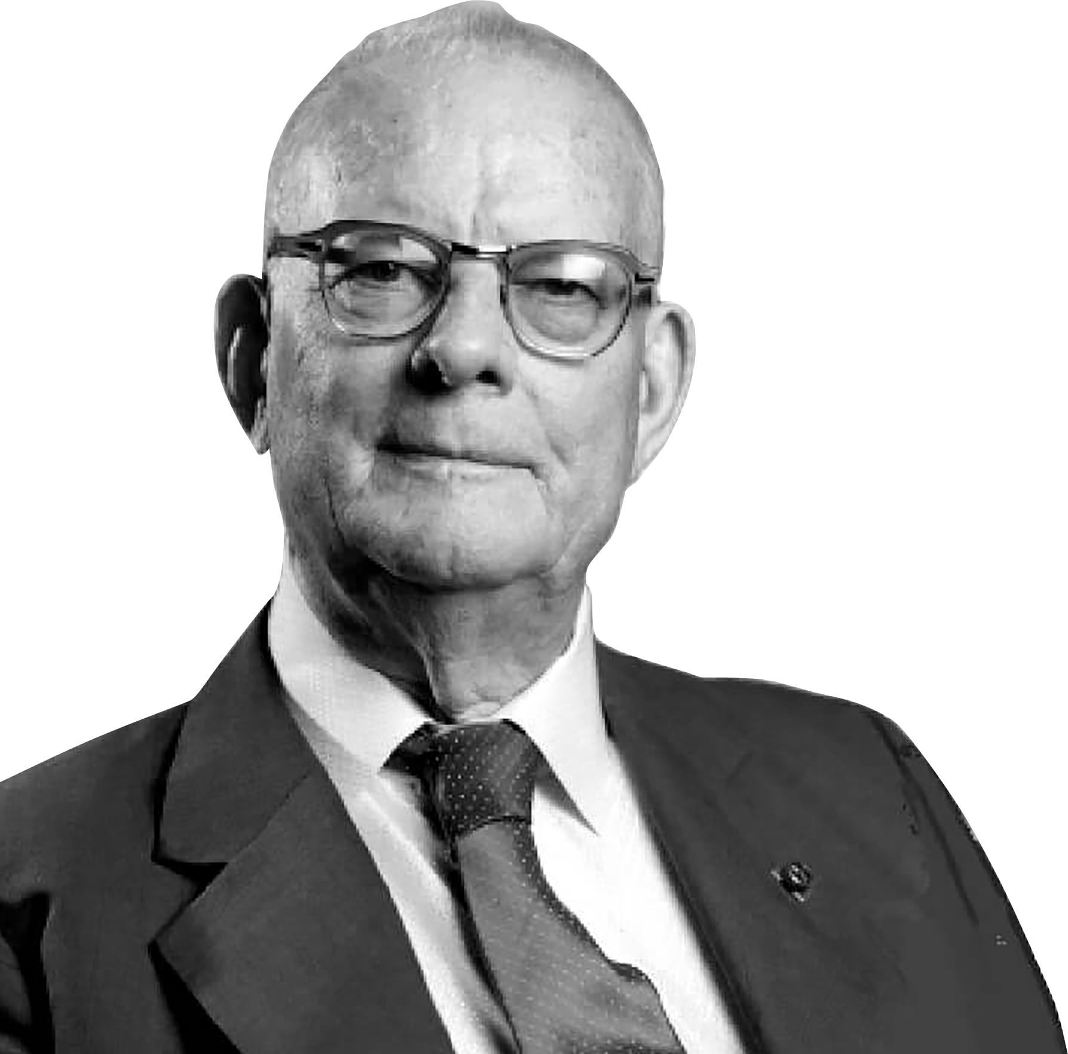
“
Keistis nebūtina, nes ir išgyventi
neprivaloma
”
E. W. Demingas

Slide 13

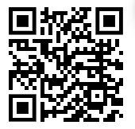
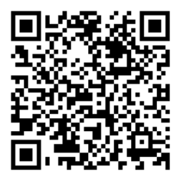
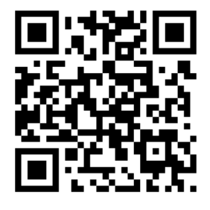
Bendraukime!
www.can-do.lt
lina@can-do.lt
+370 623 68692
LinkedIN Facebook Youtube

